Slide 1
데이터베이스
홍길동

Slide 2
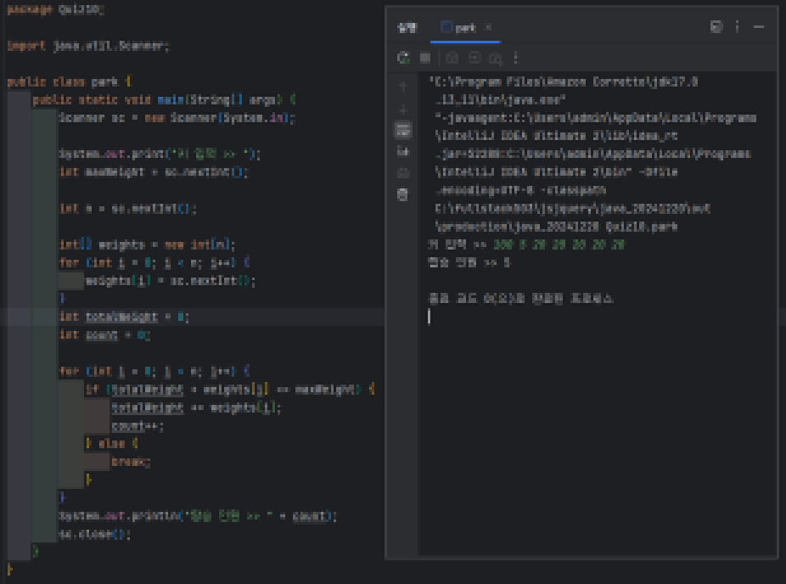
문제 1
예시

Slide 3
문제 10
기술할 내용 또는 SQL문
Selecrt…..
예시

Slide 4
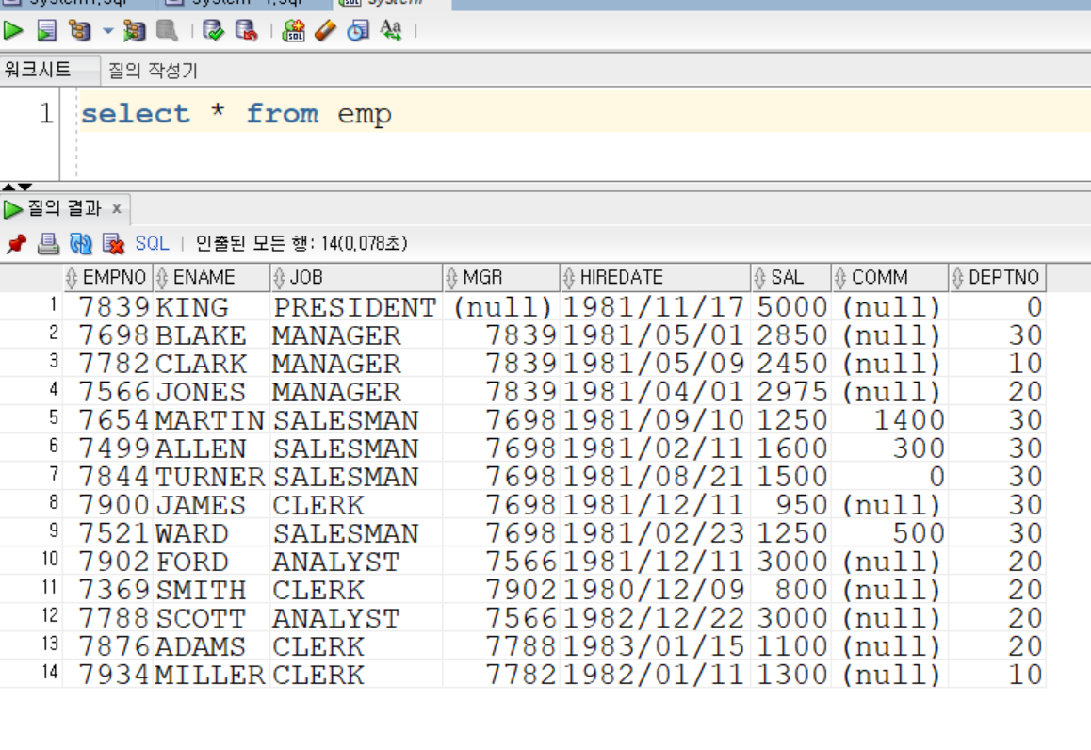
문제 20
기술할 내용 또는 SQL문

